Slide 1







KHỞI ĐỘNG ĐẦU GIỜ

Slide 2
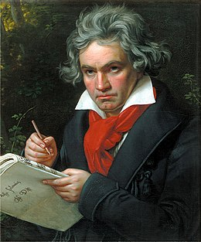

TÌM HIỂU VỀ NHẠC SĨ BEETHOVEN
Beethoven là một nhạc sĩ thiên tài người Đức.
Ông sinh năm 1770 và mất năm 1827.
Ông sáng tác chủ yếu là các bản nhạc không lời, nhạc giao hưởng, sonate...
Ông được đánh giá là nhạc sĩ xuất sắc trong lịch sử
âm nhạc thế giới.
Bản SONAT ÁNH TRĂNG là một trong rất nhiều tác phẩm của ông.

Slide 3
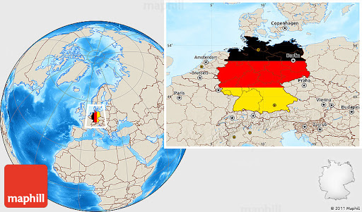


TÌM HIỂU VỀ NƯỚC ĐỨC

Slide 4

TÒA NHÀ QUỐC HỘI Ở ĐỨC

Slide 5


Slide 6


Câu chuyện về bản xô nát Ánh trăng
Biên soạn theo tạp chí âm nhạc
Lút – vích - van Bét-tô-ven (1770 -1827) là nhạc sĩ thiên tài người Đức. Ông là một trong những nhạc sĩ nổi tiếng ở Châu Âu đã có nhiều đóng góp cho nền âm nhạc của thế giới.
Bản xô - nát Ánh trăng là một trong những tác phẩm nổi tiếng của ông được ra đời từ một câu chuyện thật cảm động.

Slide 7
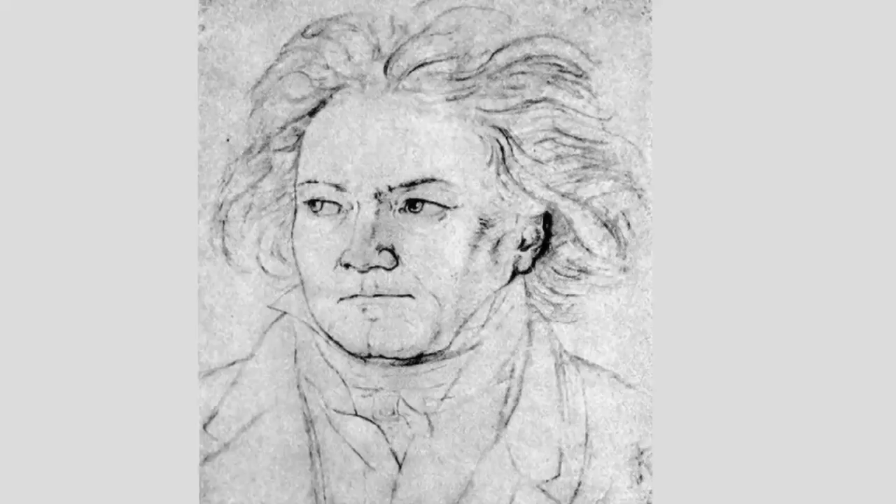



Slide 8




Nội dung 2
Ôn tập nhạc cụ

Slide 9

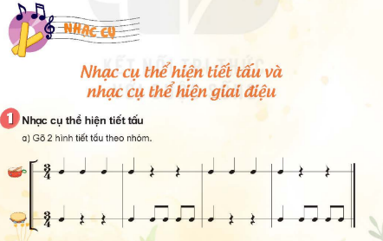


Slide 10
